Slide 1
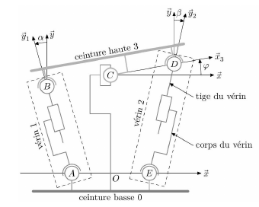













$$\vec{v_{1}}$$
$$\vec{y}$$
$$\vec{z_{1}}$$
$$\vec{z}$$
$$\vec{y_{1}}$$
$$\vec{w}$$
$$ψ_{1}$$
$$\vec{u}$$
$$θ_{1}$$
$$\vec{w}$$
$$α_{1}$$
$$\vec{x_{1}}$$
$$\vec{z}$$
$$\vec{x}$$
$$\vec{u}$$
$$\vec{v}$$
$${\vec{z}}_{1}$$
$$\vec{u}$$

Slide 2



3
Rotule de centre B
Rotule de centre D
T₁
T₂
Glissière direction $\vec{y_{1}}$
Linéaire annulaire d’axe $\left(C,\vec{y}\right)$
Glissière direction $\vec{y_{2}}$
C₁
C₂
Rotule de centre E
Rotule de centre A
0

